Slide 1
Evolving ANN
Dr. Suyanto, S.T., M.Sc.
HP/WA: 0812 845 12345
Intelligence Computing Multimedia (ICM)
Informatics faculty – Telkom University

Slide 2
Perbandingan EAs dan ANN
Kriteria | EAs | ANN
Sangat baik untuk klasifikasi atau pengenalan pola? | Tidak | Ya
Sangat baik untuk optimasi, khususnya permasalahan kombinatorial? | Ya | Tidak
Bisa learning? | Ya | Ya

Slide 3
Kekurangan ANN
Arsitektur optimal?
  Berapa jumlah layer yang optimal?
  Berapa jumlah neuron pada setiap layer-nya?
  Fungsi aktivasi?
Berapa learning rate yang baik?
Kapan menghentikan learning?

Slide 4
EAs untuk melatih ANN
Banyak algoritma learning untuk ANN:
  Back Propagation
  Hebbian Learning
  Competitive Learning, dsb.
EAs bisa digunakan learning?
Bisa.
Bagaimana representasi kromosomnya?
Bagaimana fungsi fitnessnya?

Slide 5
Representasi Kromosom
Biner
Integer
Real

Slide 7
Fungsi Fitness
Back propagation: maju dan mundur
GA hanya: maju saja.
Fitness dihitung berdasarkan rata-rata error (MSE) antara target dan keluaran untuk semua data latih
MSE kecil → fitness tinggi

Slide 9
Algoritma Genetika
x₂
x₁
Best-so-far DB

Slide 10
Algoritma Genetika
x₂
x₁
Best-so-far DB

Slide 11
Algoritma Genetika
x₂
x₁
Best-so-far DB

Slide 12
Propagasi Balik
x₂
x₁
w₁x₁ + w₂x₂ – θ = 0
Decision boundary

Slide 13
Diskusi
AG lebih baik dibandingkan PB?
PB
  Tipe data real
AG
  Kromosom biner
  Presisi bisa diatur

Slide 14
x₂
x₁

Slide 15
EAs untuk optimasi struktur ANN
Banyak struktur ANN:
  Single Layer Perceptron
  Multi Layer Perceptron
  Recurrent Network, dsb.
EAs untuk optimasi struktur ANN?
Bagaimana representasi kromosomnya?
Bagaimana fungsi fitnessnya?

Slide 16
Kromosom Real

Slide 17
Operator Mutasi

Slide 20
Fungsi Fitness
Setiap kromosom dilatih menggunakan BP (atau EAs) dengan semua data latih untuk sejumlah epoch tertentu, misalnya 100 epoch.
MSE kecil → fitness tinggi

Slide 21
Fungsi Fitness
Setiap kromosom dilatih menggunakan BP (atau EAs) dengan semua data latih sampai menghasilkan MSE tertentu, misalnya 0,001.
Jumlah epoch sedikit → fitness tinggi

Slide 22
Grammatical Encoding
Otak manusia merupakan suatu komputer sangat kompleks yang terdiri dari sekitar 10¹¹ elemen komputasi (neurons).
Terdapat sekitar 10¹⁴ sampai 10¹⁵ koneksi antar neurons, atau sekitar 1000 sampai 10000 koneksi per neuron.
Jika setiap koneksi dikodekan ke dalam kromosom, maka informasi yang mengisi kromosom akan sekitar 10⁵ GB, dimana bobot-bobot sinaptik dikodekan menggunakan hanya 1 byte.
Tetapi, pada kenyataanya ukuran genome manusia hanya sekitar 3 GB.
Oleh karena itu para peneliti percaya bahwa pengkodean otak manusia tidak menggunakan pengkodean langsung, melainkan pengkodean prosedur dimana otak dibentuk.

Slide 23
Grammatical Encoding
Pada skema ini, kromosom dipandang sebagai kalimat yang diekspresikan menggunakan grammar (tata bahasa).
Ketika sebuah kalimat dibaca (kromosom didekodekan), maka individu dibangkitkan menggunakan grammar tsb.
Contoh: skema Kitano yang digunakan untuk mengkodekan ANN yang berisi maksimum 8 neurons

Slide 26
Skema Kitano

Slide 27
Skema Kitano

Slide 28
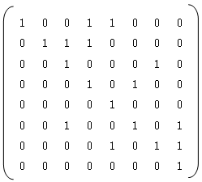
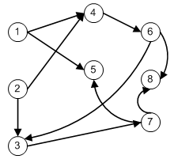
Skema Kitano

Slide 29
Masalah Deteksi
Kecurangan (fraud): phone, banking
Pelanggan potensial
Penyusupan (intrusion)
Penyakit Diabetes, Kanker
Mahasiswa Cumlaude atau DO
Sistem Keamanan
Customer Relationship Management (CRM)
Data Mining 2007: Couponing

Slide 30
Imbalance Classification

Slide 31
Kasus 1: DamiCup’07 Couponing
Mengenali pelanggan yang potensial terhadap couponing oleh toko dan pada kupon apakah dia akan merespon?
Kupon adalah voucher untuk promosi yang diberikan kepada pelanggan melalui berbagai macam media.
Pelanggan yang membeli barang yang diiklankan di kupon mendapatkan diskon sesuai yang tertera pada kupon.
Selama ini kupon disebarkan melalui majalah atau diberikan pada pelanggan saat berada di kasir.
Data training: perilaku penebusan kupon oleh pelanggan.
Pelanggan dibagi menjadi tiga kelas: A, B, dan N.

Slide 32
Data training: 20 atribut
C10001: Jumlah penebusan kupon C10001 oleh pelanggan.
C10002: Jumlah penebusan kupon C10002 oleh pelanggan.
C10003: Jumlah penebusan kupon C10003 oleh pelanggan.
…
…
C10020: Jumlah penebusan kupon C10020 oleh pelanggan.
COUPON: atribut target
ID: Nomor pelanggan

Slide 33
Data training
C10001 | C10002 | C10003 | C10004 | C10005 | … | C10020 | Kelas | ID
0 | 0 | 0 | 0 | 0 | … | 0 | A | 626
0 | 0 | 0 | 0 | 0 | … | 0 | A | 38
0 | 0 | 0 | 0 | 0 | … | 0 | A | 7
0 | 1 | 0 | 0 | 0 | … | 0 | B | 1
0 | 1 | 0 | 0 | 0 | … | 0 | B | 2
0 | 0 | 0 | 0 | 0 | … | 0 | B | 1
0 | 0 | 1 | 1 | 0 | … | 0 | N | 272
0 | 0 | 1 | 1 | 0 | … | 0 | N | 30
0 | 0 | 1 | 1 | 0 | … | 0 | N | 5
0 | 0 | 1 | 1 | 0 | … | 0 | N | 2
1 | 0 | 1 | 1 | 0 | … | 0 | N | 2
0 | 0 | 1 | 1 | 1 | … | 0 | N | 3
0 | 0 | 1 | 1 | 1 | … | 0 | N | 13
0 | 0 | 1 | 1 | 0 | … | 0 | N | 231
0 | 0 | 1 | 1 | 0 | … | 0 | N | 18

Slide 34
Training Set: 50.000 records

Slide 35
Testing Set: 50.000 records

Slide 36
Sampling
Undersampling
  Mengurangi distribusi kelas mayoritas
  Mengambil record kelas mayoritas secara acak
  Record yang memiliki informasi penting tidak terpilih?
Oversampling
  Menambah distribusi kelas minoritas
  Menduplikasi record kelas minoritas
  Noise yang ada pada kelas minoritas ikut terduplikasi?
  Data training semakin banyak → komputasi tinggi
Gabungan undersampling & oversampling

Slide 37
Data training asli
Kelas A = 8.668
Kelas B = 3.307
Kelas N = 38.025

Slide 38
Data Undersampling 1
Data undersampling dengan patokan kelas B
Data kelas A dan N di-undersampling sampai jumlahnya sama dengan data kelas B.
Kelas A = 3.307
Kelas B = 3.307
Kelas N = 3.307

Slide 39
Data Undersampling 2
Data undersampling dengan patokan kelas A
Data kelas B dan N di-undersampling sampai jumlahnya sama dengan data kelas A.
Kelas A = 8.668
Kelas B = 8.668
Kelas N = 8.668

Slide 40
Data Oversampling 1
Data oversampling dengan patokan kelas N
Data kelas A dan B di- oversampling sampai jumlahnya sama dengan data kelas N.
Kelas A = 38.025
Kelas B = 38.025
Kelas N = 38.025

Slide 41
Data Oversampling 2
Data kelas A di-oversampling tiga kali lipat
Data kelas B di-oversampling enam kali lipat
Kelas A = 26.004
Kelas B = 19.842
Kelas N = 38.025

Slide 42
Datasets
Semua data dibagi menjadi dua bagian
Trainset : 2/3
Validationset : 1/3

Slide 43
Evolving ANN
Evolusi STRUKTUR & WEIGHTS
Struktur ANN?
Evolusi: GA dan ES?
Kromosom
Fitness

Slide 44
Data training
C10001 | C10002 | C10003 | C10004 | C10005 | … | C10020 | Kelas | ID
0 | 0 | 0 | 0 | 0 | … | 0 | A | 626
0 | 0 | 0 | 0 | 0 | … | 0 | A | 38
0 | 0 | 0 | 0 | 0 | … | 0 | A | 7
0 | 1 | 0 | 0 | 0 | … | 0 | B | 1
0 | 1 | 0 | 0 | 0 | … | 0 | B | 2
0 | 0 | 0 | 0 | 0 | … | 0 | B | 1
0 | 0 | 1 | 1 | 0 | … | 0 | N | 272
0 | 0 | 1 | 1 | 0 | … | 0 | N | 30
0 | 0 | 1 | 1 | 0 | … | 0 | N | 5
0 | 0 | 1 | 1 | 0 | … | 0 | N | 2
1 | 0 | 1 | 1 | 0 | … | 0 | N | 2
0 | 0 | 1 | 1 | 1 | … | 0 | N | 3
0 | 0 | 1 | 1 | 1 | … | 0 | N | 13
0 | 0 | 1 | 1 | 0 | … | 0 | N | 231
0 | 0 | 1 | 1 | 0 | … | 0 | N | 18

Slide 45
Struktur ANN
Arsitektur : Recurrent Network
Input : 20
Output neuron : 3
Hidden neuron : 50
Masuk akal?

Slide 46
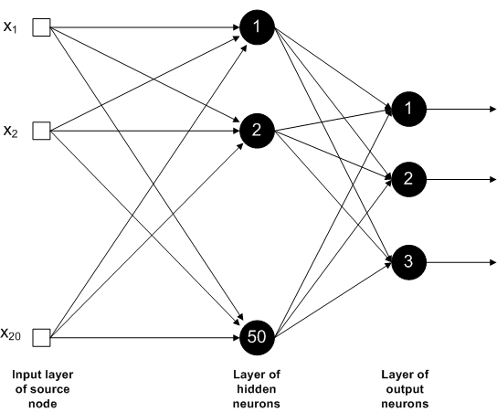
?

Slide 47
Training Set: 50.000 records

Slide 48
Arsitektur ANN [Danang 2008]
Recurrent Network
Input layer : 20 (atribut)
Hidden layer : maksimum 25 nodes
Output layer : 2 node (O₁ dan O₂)

Slide 49
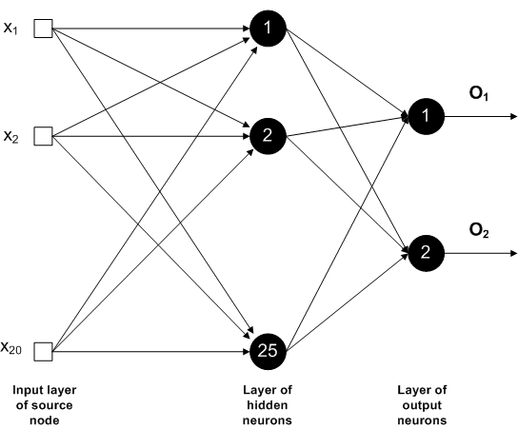

Slide 50
Skema klasifkasi
IF O₁ ≥ 0.5 AND O₂ < 0.5 THEN kelas = A
IF O₁ < 0.5 AND O₂ ≥ 0.5 THEN kelas = B
IF O₁ ≥ 0.5 AND O₂ ≥ 0.5 AND O₁ > O₂ THEN kelas = A
IF O₁ ≥ 0.5 AND O₂ ≥ 0.5 AND O₁ < O₂ THEN kelas = B
Otherwise kelas = N

Slide 51
Evolving ANN
Evolusi STRUKTUR & WEIGHTS
Struktur ANN?
Evolusi: GA dan ES
Kromosom?
Fitness?

Slide 52
Kromosom
Kromosom untuk optimasi struktur
  Biner
  Hidden Neuron
  Koneksi
Kromosom untuk optimasi weights
  Real
  Bobot

Slide 53
Kromosom untuk optimasi struktur
1
0
1
1
…
1
1
1
1
1
1
0
0
0
1
1
1
0
0
0
…
1
Ada/Tidak Neuron
Ada/Tidaknya koneksi & bias

Slide 55
Kromosom untuk optimasi weights

Slide 56
Fitness
Fitness untuk Struktur
Untuk 100 epoch training, hitung MSE-nya
Fitness = 1 / MSE_{(100 epoch)}
Fitness untuk Weights
Untuk semua trainset, lakukan perhitungan maju
Fitness = 1 / MSE_{(maju)}

Slide 57
Evolving ANN
berbasis EP
[Danang, 2008]

Slide 59
Skema klasifkasi
IF O₁ ≥ 0.5 AND O₂ < 0.5 THEN kelas = A
IF O₁ < 0.5 AND O₂ ≥ 0.5 THEN kelas = B
IF O₁ ≥ 0.5 AND O₂ ≥ 0.5 AND O₁ > O₂ THEN kelas = A
IF O₁ ≥ 0.5 AND O₂ ≥ 0.5 AND O₁ < O₂ THEN kelas = B
Otherwise kelas = N

Slide 60
Formulasi EP
Fitness = 1 / (MSE dari O₁ + MSE dari O₂ + 0,1)
Nilai fitness untuk bobot ANN dihitung menggunakan data training.
Nilai fitness untuk struktur ANN dihitung menggunakan data validation.

Slide 61
 |  | Prediksi
 |  | Kelas A | Kelas B | Kelas N
Aktual | Kelas A | AA | AB | AN
 | Kelas B | BA | BB | BN
 | Kelas N | NA | NB | NN
 |  | Prediksi
 |  | Kelas A | Kelas B | Kelas N
Aktual | Kelas A | 3 | -1 | 0
 | Kelas B | -1 | 6 | 0
 | Kelas N | -1 | -1 | 0
Profit = 3*AA + 6*BB – 1*(NA+NB+BA+AB)

Slide 62
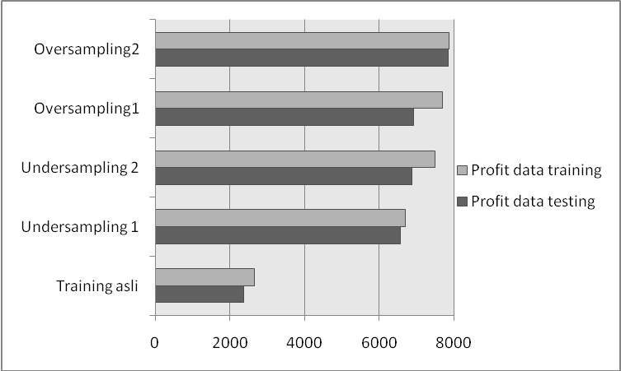
Pengaruh data training

Slide 63
Hasil Akhir
 | Training asli | Under Sampling 1 | Under Sampling 2 | Over Sampling 1 | Over Sampling 2
Hidden node | 25 | 17 | 25 | 25 | 25
Koneksi | 550 | 357 | 502 | 550 | 467
Akurasi (%) | 77,29 | 66,73 | 67,40 | 67,14 | 68,11
Profit data training | 2662 | 6704 | 7489 | 7692 | 7877
Profit data testing | 2361 | 6578 | 6870 | 6923 | 7861
?

Slide 64
Kasus 2: Prediksi Data Timeseries

Slide 65
Evolving ANN
Evolusi STRUKTUR & WEIGHTS
Struktur ANN?
Evolusi: GA dan ES
Kromosom?
Fitness?

Slide 66
Kromosom
Kromosom untuk optimasi struktur
  Biner
  Hidden Neuron
  Koneksi
Kromosom untuk optimasi weights
  Real
  Bobot

Slide 67
Kromosom untuk optimasi struktur
1
0
1
1
0
1
1
…
1
1
1
1
1
1
0
0
0
1
1
1
0
0
0
…
1
#input
Ada/Tidak Neuron
Ada/Tidaknya koneksi & bias

Slide 68
Kromosom untuk optimasi weights

Slide 69
Kasus 3: Security System
Evolusi STRUKTUR & WEIGHTS
Struktur ANN?
Evolusi: GA dan ES
Kromosom?
Fitness?

Slide 70
x₂
Approved
x₁
w₁x₁ + w₂x₂ - θ= 0
Rejected

Slide 71
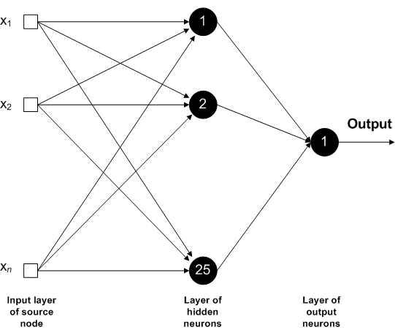

Slide 73


Slide 74
Skema klasifkasi
IF O₁ ≥ 0.5 AND O₂ < 0.1 THEN kelas = Approved
Otherwise kelas = Rejected

Slide 75
Kasus 4: Fraud Detection
Evolusi STRUKTUR & WEIGHTS
Struktur ANN?
Evolusi: GA dan ES
Kromosom?
Fitness?

Slide 76
x₂
Fraud
x₁
w₁x₁ + w₂x₂ - θ= 0
Normal

Slide 80
Skema klasifkasi
IF O₁ ≥ 0.5 AND O₂ < 0.1 THEN kelas = Normal
Otherwise kelas = Fraud

Slide 81
Daftar Pustaka
Suyanto, 2008, “Soft Computing: Membangun Mesin Ber-IQ Tinggi”, Informatika, Bandung Indonesia. ISBN: 978-979-1153-49-2.
Suyanto, 2008, “Evolutionary Computation: Komputasi Berbasis “Evolusi” dan “Genetika””, Informatika, Bandung Indonesia. ISBN: 978-979-1153-38-6.
Suyanto, 2005, “Algoritma Genetika dalam MATLAB”, Andi Publisher, Yogyakarta Indonesia, ISBN: 979-731-727-7.

Slide 82
Daftar Pustaka
[SUY08] Suyanto, 2008, “Soft Computing: Membangun Mesin Ber-IQ Tinggi”, Informatika, Bandung Indonesia. ISBN: 978-979-1153-49-2.
[TET01] Tettamanzi A., Tomassini M., ”Soft Computing”. Springer-Verlag Berlin Heidelberg, 2001. Printed in Germany.
[MIT97] Mitchell M. Tom. 1997. ”Machine Learning”. McGraw-Hill International Editions. Printed in Singapore.
[DAN08] Danang Risang Djati, 2008, “Analisis dan Implementasi Evolving Artificial Neural Networks dalam Klasifikasi Data Mining yang Memiliki Masalah Imbalance Class dengan Pendekatan Sampling”, Tugas Akhir, Informatika, IT Telkom, Bandung.

